Slide 1

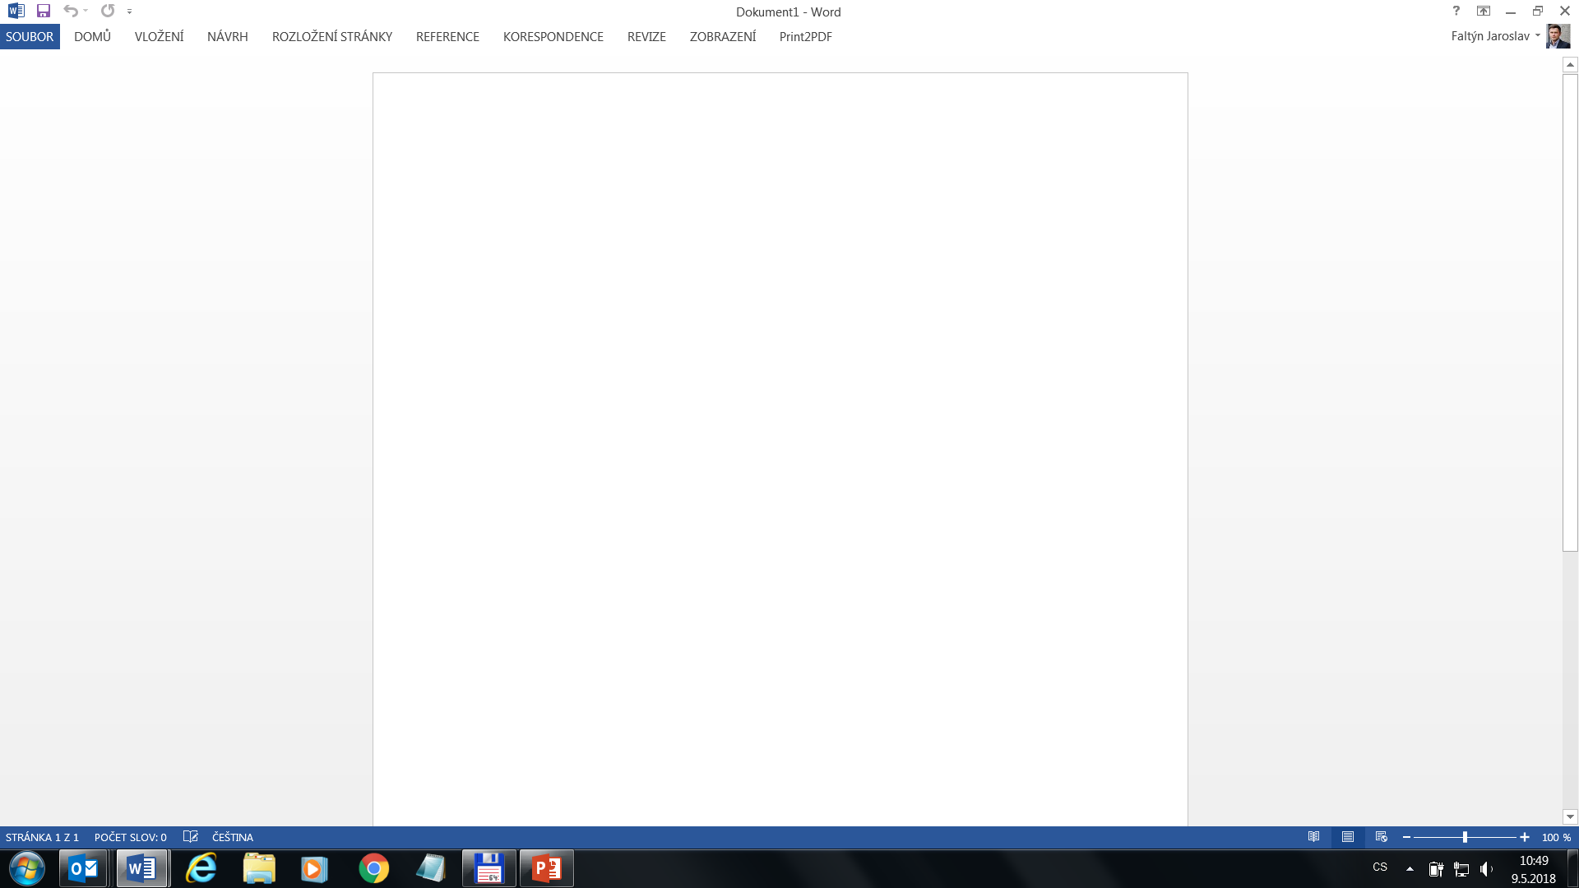
Počítač ve škole a MŠMT
Mgr. Jaroslav Faltýn
Ministerstvo školství, mládeže a tělovýchovy
Karmelitská 529/5, 118 12 Praha 1 • tel.: +420 234 811 111
posta@msmt.cz • www.msmt.cz

Slide 2
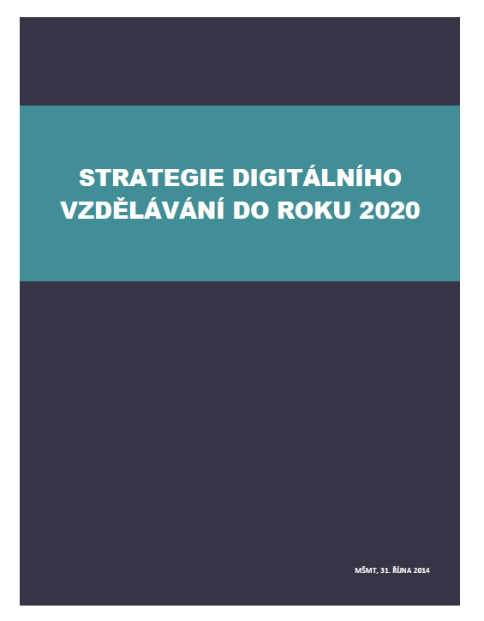

Slide 3
Strategie digitálního vzdělávání do roku 2020
Rámec digitálních kompetencí pedagogů (DigCompEdu). MŠMT s ním dále plánuje:
  začlenění do profilu absolventa a do programů fakult připravujících učitele; jednání s NAÚ,
  příprava intenzivní podpory vzdělávání učitelů – nabídka NIDV, výzva ISDV II OP VVV,
  návody a workshopy pro školní ICT koordinátory, krajské ICT metodiky v SYPO,
  začlenění do standardů studia DVPP, zejm. pro DPS, studium specializačních činností, studium pro ředitele,
  vývoj online nástroje Profil Učitel²¹ v PPUČ NÚV.
Prosazení otevřených vzdělávacích zdrojů a dat (Creative Commons) – využito ve výzvách OP VVV, plánuje se využití i v dalších aktivitách MŠMT
Modernizace vzdělávací oblasti ICT v RVP, zdůraznění informatického myšlení
Provoz DigiKoalice – cca 120 členů
Metodické kabinety – kabinet informatika a ICT, síť krajských ICT metodiků (SYPO)
Aktualizace Standardu studia k výkonu specializovaných činnosti Koordinace v oblasti ICT (NIDV)
Inovace Metodického portálu (NÚV PPUČ), rozšíření o reputační systém
Šetření NKÚ v roce 2018

Slide 4
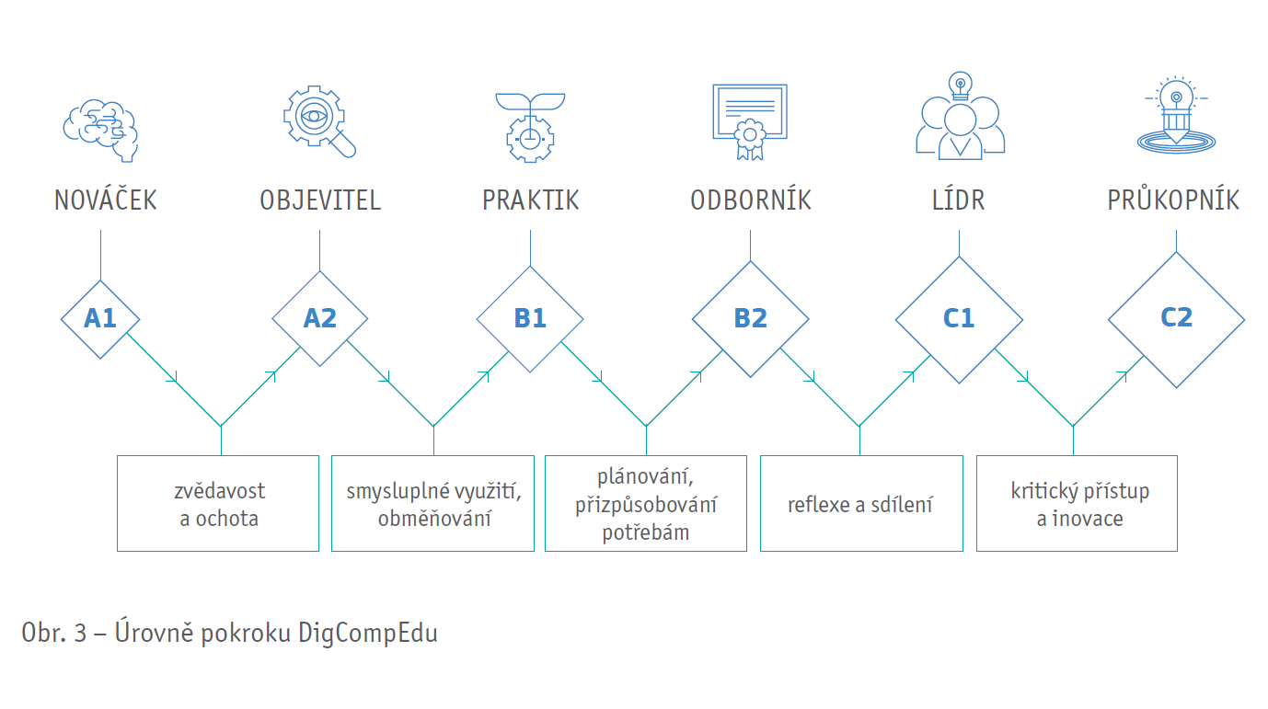
Rámec digitálních kompetencí učitele

Slide 5
Realizace SDV
Operační program Výzkum, vývoj a vzdělávání:
ISDV I – projekty
  PRIM – Podpora rozvíjení informatického myšlení, PF JČU
  http://imysleni.cz/
  Podpora rozvoje digitální gramotnosti, PedF UK
  http://pages.pedf.cuni.cz/digitalni-gramotnost/
  Vznikají učebnice, on-line materiály pro žáky, metodická doporučení pro učitele, MOOC, soutěže
ISDV II – celkový objem 500 mil. Kč, předloženo 126 žádostí v objemu 1 072 mil. Kč (MŠMT zvažuje navýšení alokace na výzvu.)

Slide 6
Realizace SDV – dotační tituly pro školy
Šablony pro školy zaměřené přímo na podporu ICT:
  Vzdělávání pedagogických pracovníků škol zaměřené na ICT
  Zapojení ICT technika do výuky
  Využití ICT ve vzdělávání – mobilní počítačová učebna
  Další pro podporu digitálních témat, např. Projektový den ve škole, Klub pro žáky
V plánu jsou digitální aktivity v šablonách č. III / v novém programovém období.

Slide 7
Strategie digitálního vzdělávání do roku 2020
Pouze 5 států v Evropě má obdobnou strategii (Eurydice).
SDV pravidelně hodnocena, hodnocení odevzdávána vládě ČR.
X nedostatek financí na realizaci, snaha získat finance
Revize plnění strategie 2020 – bezprecedentně otevřený proces ze strany MŠMT
Strategie 2030 bude i zpracována externě
– maximální otevřenost, bude integrováno digitální vzdělávání

Slide 8
Revize RVP
Zcela nové kurikulum 2023
Priority: informatické myšlení, digitální gramotnost 2021
Synchronní metodická podpora

Slide 9
Revize RVP
Zcela nové kurikulum 2023
Priority: informatické myšlení, digitální gramotnost 2021
Synchronní metodická podpora

Slide 10
Revize RVP
Zcela nové kurikulum 2023
Priority: informatické myšlení, digitální gramotnost 2021
Synchronní metodická podpora

Slide 11
Cíle reformy kurikula
1. Zlepšit výsledky vzdělávání.
Zaměření na dítě a úspěch každého dítěte
(Dobré kurikulum říká, co má dítě umět.)
2. Dosáhnout toho, že učitelé rozumějí tomu, co dělají.
Zaměření na učitele a profesionalitu učitelů
(Dobré kurikulum pomůže průměrným učitelům.)
3. Dosáhnout toho, že vedení školy rozumí tomu, jak podporovat svoje učitele, aby byli ještě lepšími učiteli.
Zaměření na kulturu školy, vedení školy.
(Dobré kurikulum je pracovní pomůcka vedení školy.)

Slide 12
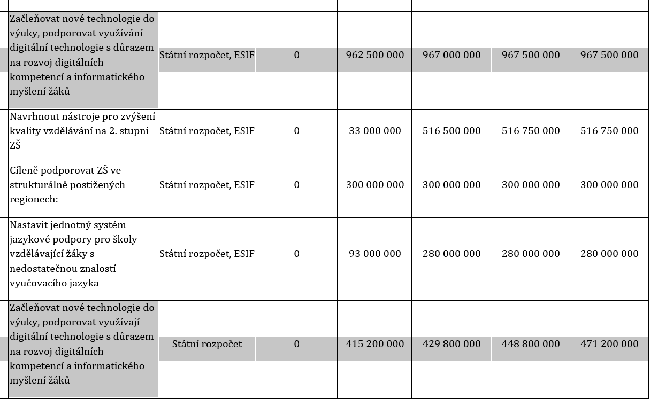
Dlouhodobý záměr rozvoje vzdělávání a vzdělávací soustavy 2019 - 2023

Slide 13
Návaznost zde na konferenci
Projekt Systém podpory profesního rozvoje učitelů a ředitelů – SYPO Mgr. Josef Slovák, Pavel Pecník
Mezi portfoliem žáka i učitele v kampani Gramotnosti.pro život
Mgr. Petr Naske
Kritická místa rozvoje digitálních kompetencí žáků na ZŠ
Mgr. Daniela Růžičková, Ing. Eva Fanfulová
Revize ICT kurikula, rok tři
Mgr. Daniela Růžičková
Návrh nového standardu studia ICT metodiků/koordinátorů
PhDr. Ondřej Neumajer, Ph.D.
Digitální kompetence učitele dle DigCompEdu
PhDr. Ondřej Neumajer, Ph.D., Mgr. Daniela Růžičková

Slide 14
